Slide 1
מערכת שידורים לאומית

Slide 2
מדעי התזונה
תזונה ותורת המזון בעידן המודרני י'-יב'
שם המורה: דר' חכים יניב

Slide 3
חשוב לדעת !
ההרצאות המתוקשבות תומכות בספר הלימוד אך לא מהוות לו תחליף

Slide 4
חלק 2- החומרים מהם אנו ניזונים פרק 1 – פחמימות (שיעור 1)

Slide 5
מה למדנו בשיעור הקודם?
מבנה מערכת העיכול ותפקודה.
Needpix.com

Slide 6
How your digestive system works - Emma Bryce - TED-Ed

Slide 7
מה נלמד בשיעורים הבאים ?
החומרים האורגנים והאי-אורגנים המרכיבים את גופינו, מהם אנו גם ניזונים.
Needpix.com

Slide 8
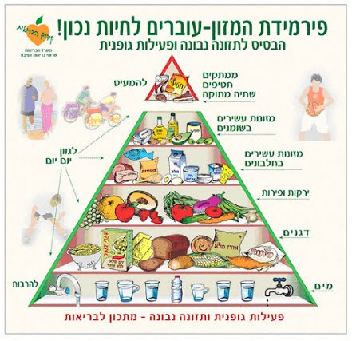
מה נלמד בשיעורים הבאים ?
אבות המזון – פחמימות, שומנים, חלבונים, ויטמינים ומינרלים.
בסוף נדון במים.
Needpix.com

Slide 9
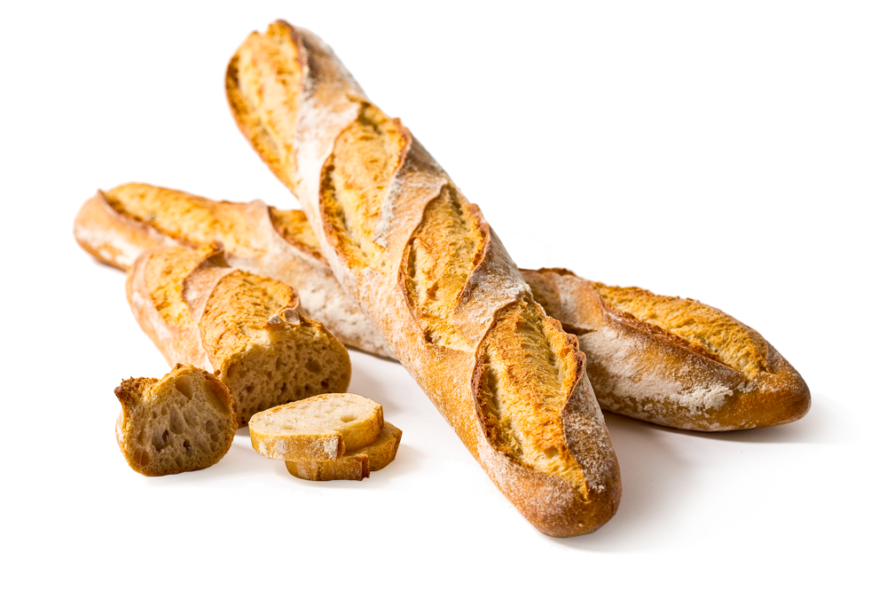
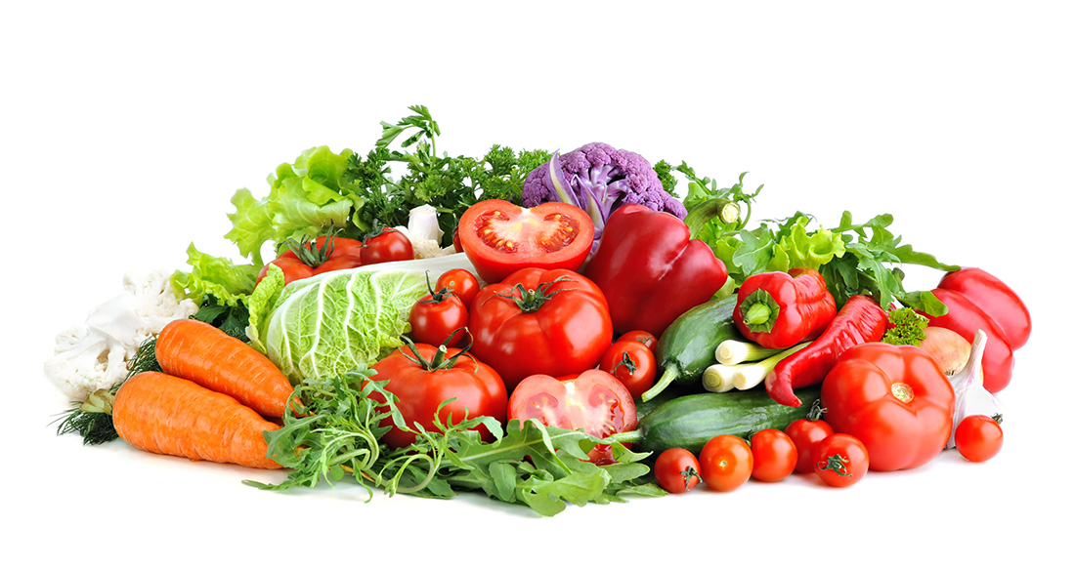
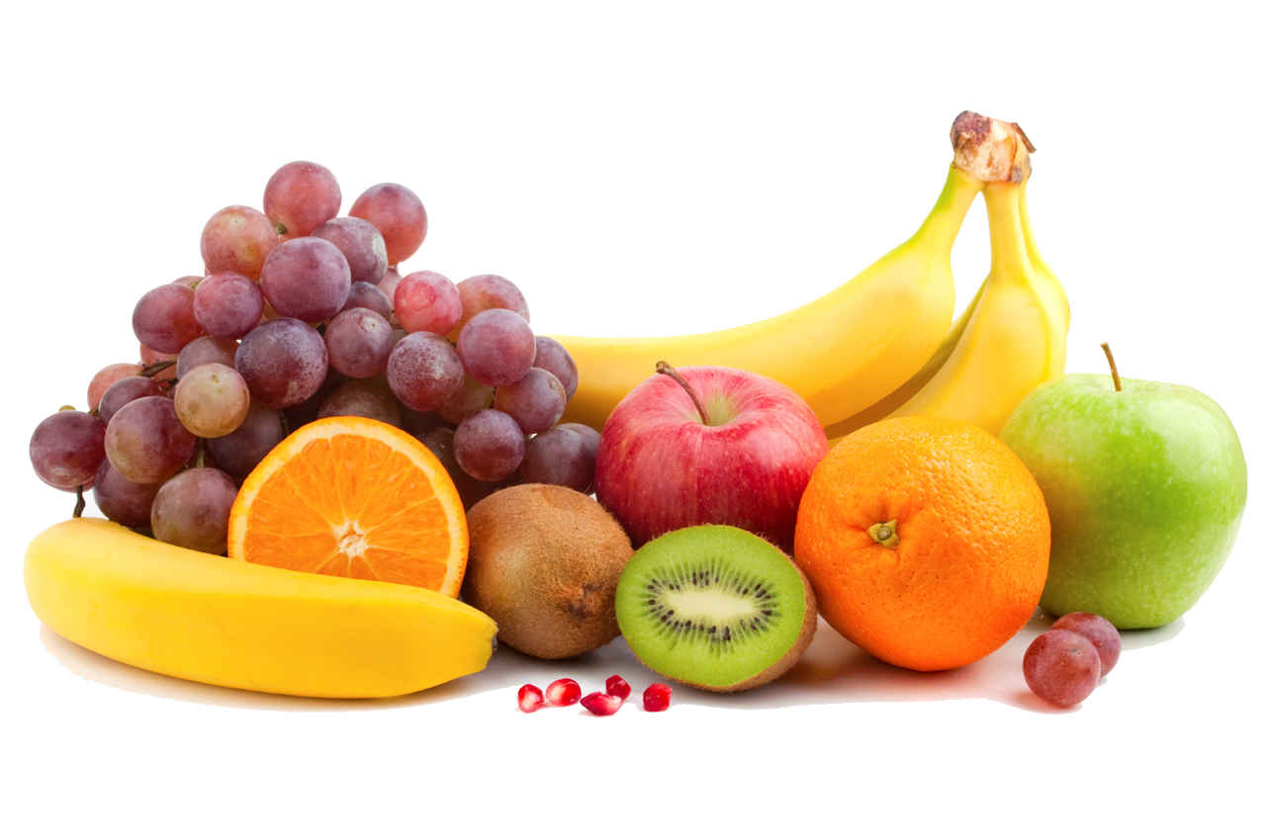
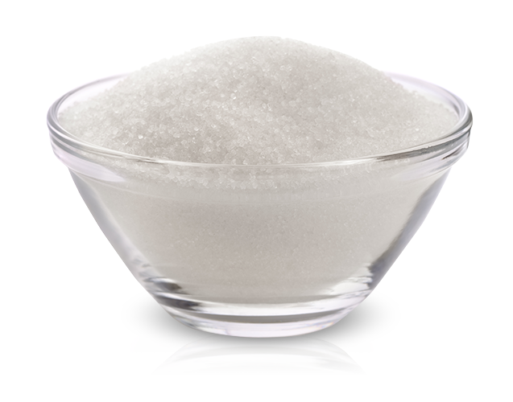
מה נלמד בשיעורים הבאים ?
החומרים מהם אנו ניזונים – פחמימות.
Needpix.com

Slide 10
מה נלמד בשיעורים הבאים ?
החומרים מהם אנו ניזונים – פחמימות.
Needpix.com

Slide 11
"אם אין לחם תאכלו עוגות"
מה מקור הביטוי?
Needpix.com

Slide 12
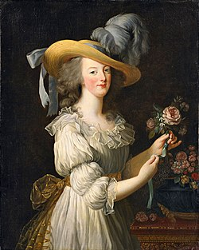
מקור הביטוי
מארי אנטואנט הייתה אשתו של ללואי ה- 16. היא הוצאה להורג לאחר "המהפכה הצרפתית".
זכורה בעיקר בשל האמרה המפורסמת המיוחסת לה, "אם אין להם לחם, שיאכלו עוגות (בריוש)", שהציגה אותה כשליטה מפונקת ומנותקת מהעם.
Needpix.com
1755-1793

Slide 13
מה נלמד היום ?
החומרים מהם אנו ניזונים – פחמימות.
פחמימות – תעודת זהות.
מקור הפחמימות בתזונת האדם.
תפקידי הפחמימות.
Needpix.com

Slide 14
חידה
מילים רבות בשפה העברית הן הֶלְחֵם של שתי מילים
רשמ-קול
רמזור (רמז + אור)
מחזמֵר (מחזה + זֶמֶר)
כדור-סל
קול-נוע
קר-נף (קרן+אף)
מצפור (מצפה + ציפור)

Slide 15
חידה
מאילו שתי מילים מורכבת המילה פַּחְמֵימָה?

Slide 16
פחמימות
כמה שאלות לפני שנתחיל -
האם אתם צורכים פחמימות במשך היום?
אילו מזונות המכילים פחמימות אתם צורכים?
האם אתם יודעים אילו סוגי פחמימות אתם צורכים?
מה הקשר בין סוכר, מתיקות ופחמימות?
מדוע תפוח אדמה שלא בושל טעמו תפל ואילו תפוח אדמה שבושל טעמו מתוק?
Needpix.com

Slide 17
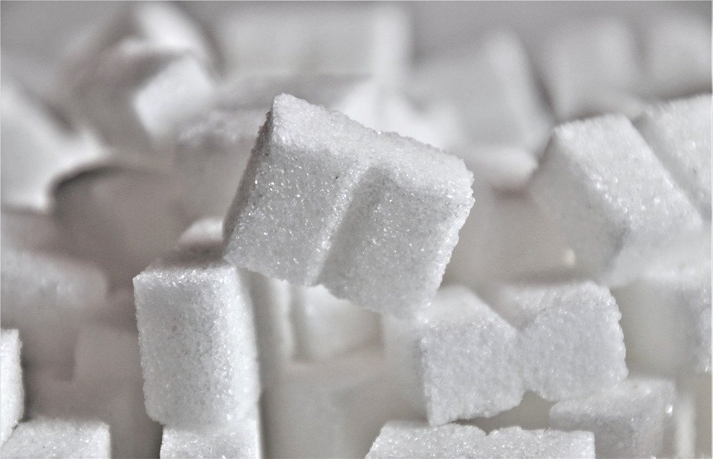
פחמימות
תעודת זהות
ערך קלורי: גרם פחמימה אחד מכיל 4 קלוריות.
הרכב כימי: בדומה לחלבונים ולשומנים, גם הפחמימות מורכבות מאטומי פחמן (C), מימן (H) וחמצן (O).

Slide 18
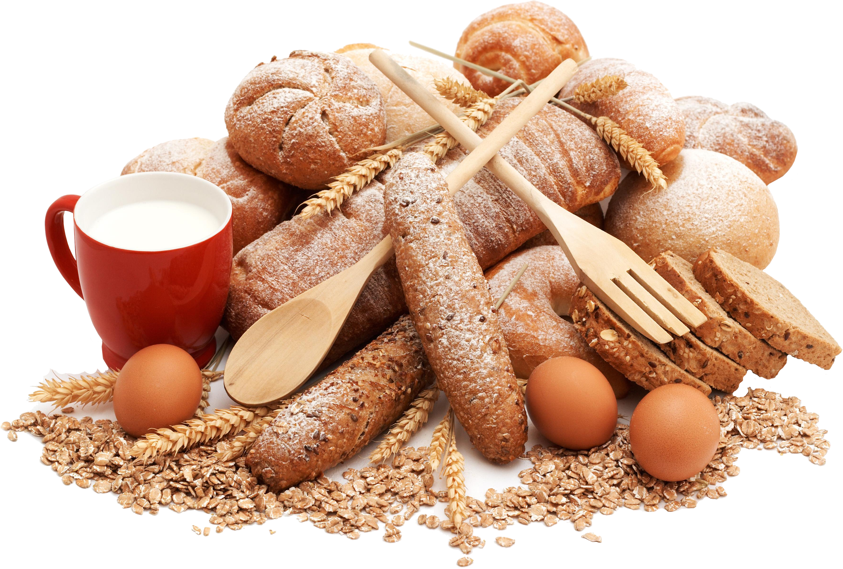
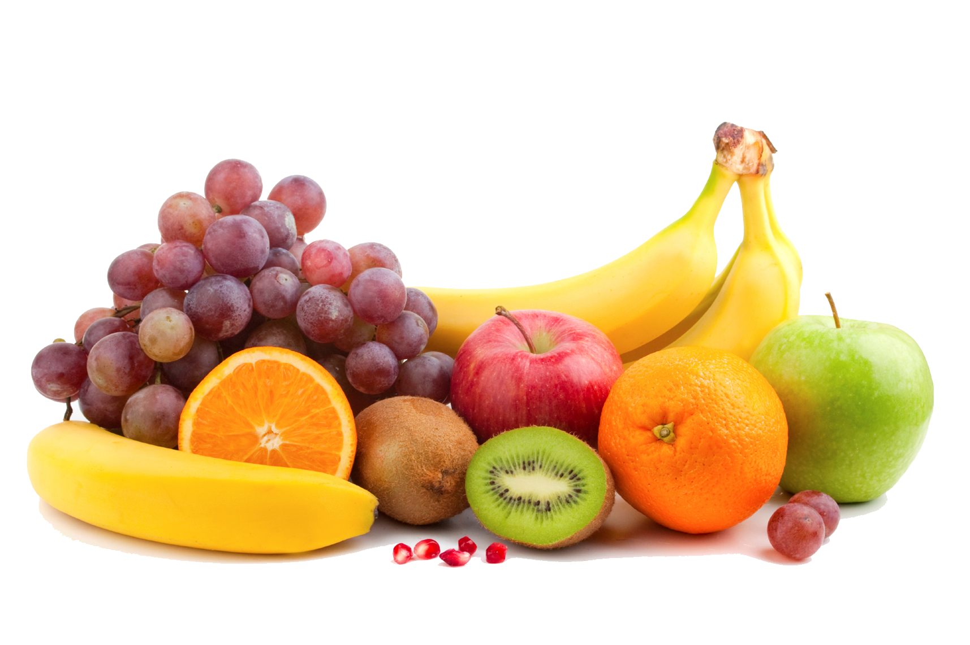
פחמימות
מהן פחמימות?
משפחה של מולקולות המורכבות מיחידות של "סוכרים" שונים.
המרכיב העיקרי בתזונת האדם.
התפקיד המרכזי של הפחמימה הוא לשמש מקור אנרגיה לגוף.
פחמימות עודפות אשר לא שימשו כמקור לאנרגיה, ייאגרו ברובן כמולקולות שומן.

Slide 19
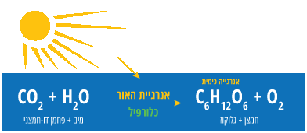
פחמימות
מקור הפחמימות בתזונת האדם
מקור הפחמימות בתזונת האדם הם הצמחים אשר יוצרים גלוקוז (פחמימה) מפחמן דו חמצני ומים בתהליך הפוטוסינתזה (פוטו- אור; סינטזה – יצירה).

Slide 20
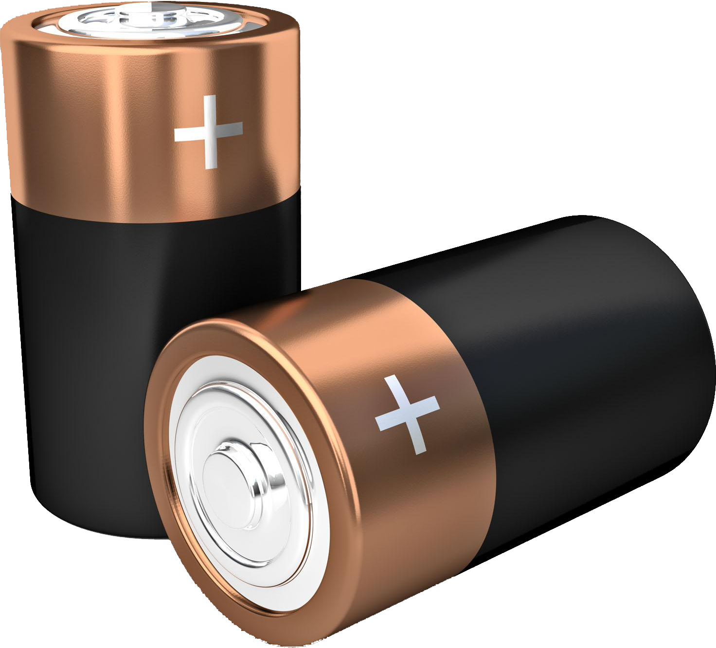
פחמימות
מקור הפחמימות בתזונת האדם

Slide 21
יש לכם תשובה?
מאילו שתי מילים מורכבת המילה פַּחְמֵימָה?
המילה פַּחְמֵימָה היא הֶלְחֵם של המילים
מַיִם
פַּחְמָן

Slide 22
מהו מקור הפחמימות בתזונת האדם?
Needpix.com

Slide 23
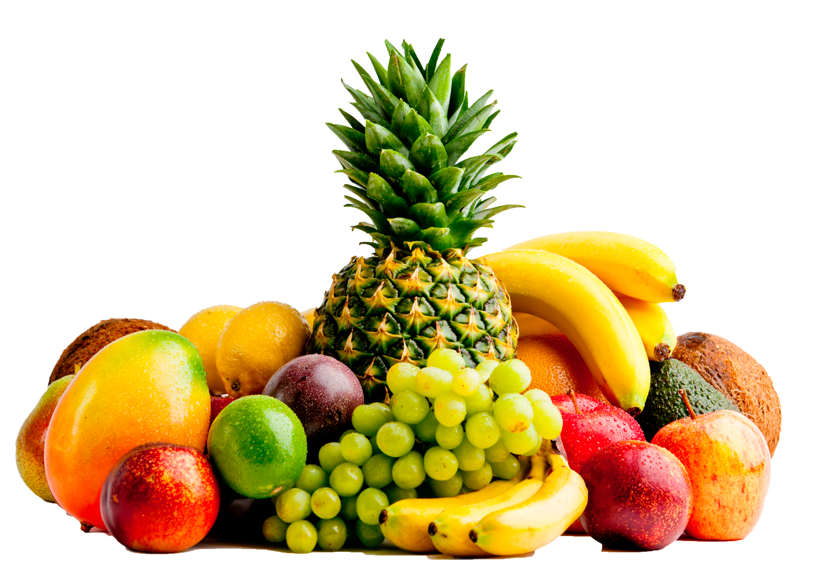
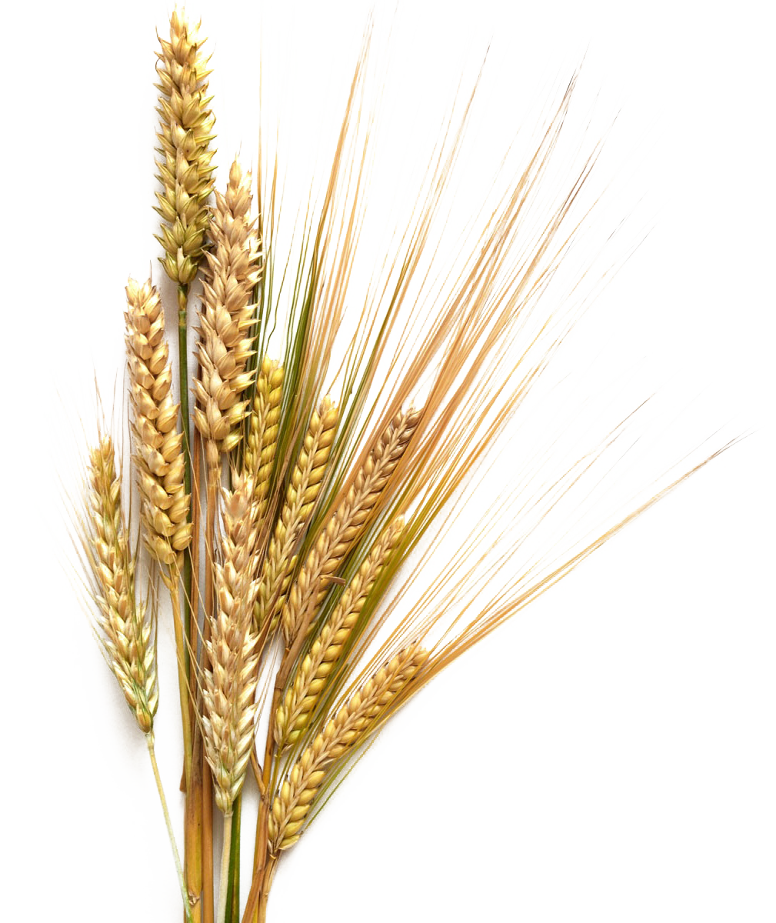
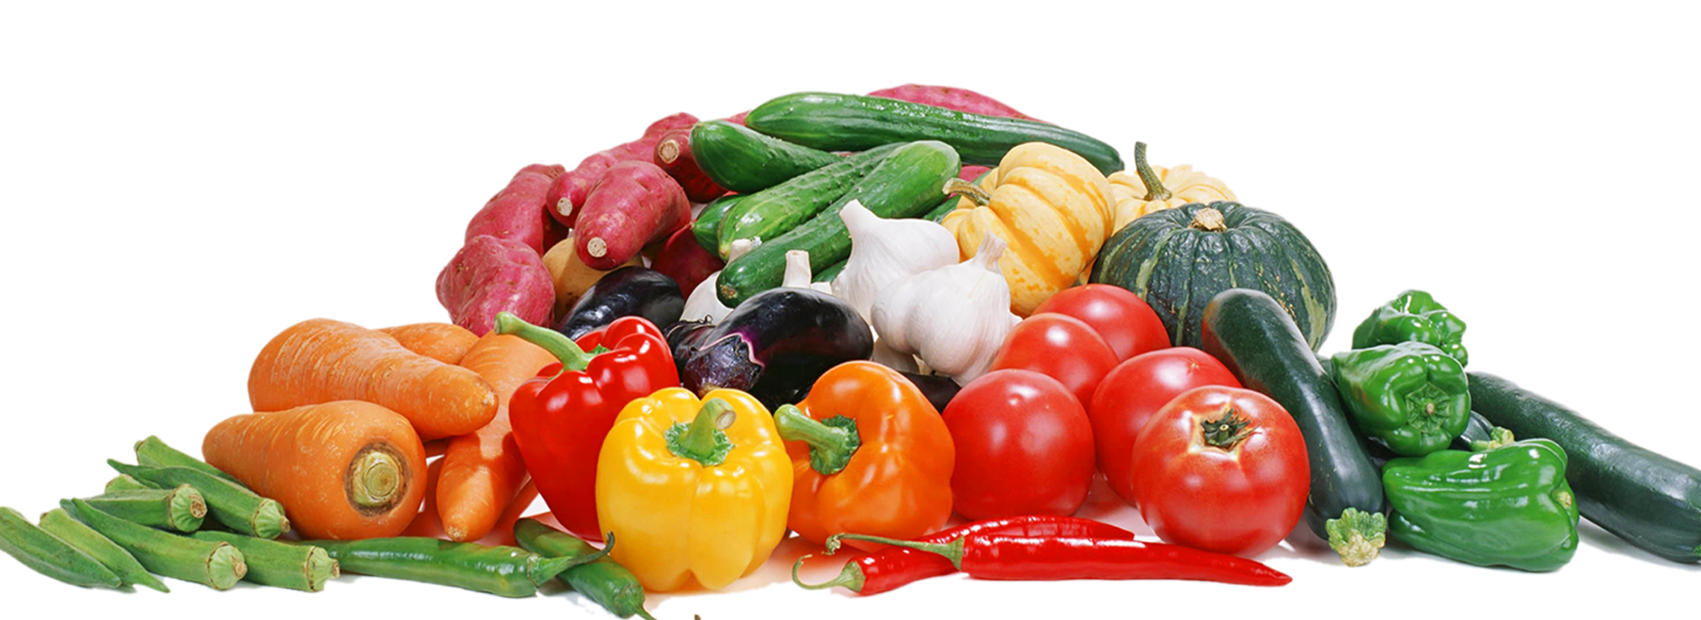
פחמימות
צמחים

Slide 24
פחמימות
תפקידי הפחמימות בגוף האדם
אספקת אנרגיה.
משמשמות כמרכיב בחומר התורשתי (DNA וגם ב RNA).
עוזרות למערכת החיסונית לזהות את תאי הגוף.
חלק מקבוצות הפחמימות עוזרות בניקוי מערכת העיכול.

Slide 25
פחמימות
תפקידי הפחמימות בגוף האדם – אספקת אנרגיה
גופינו זקוק לאנרגיה כל הזמן: לשמירת חום הגוף, לתנועה, לפעילות מערכת העצבים, השרירים, המוח ולכל פעילות המתבצעת בגופינו.

Slide 26
פחמימות
תפקידי הפחמימות בגוף האדם – אספקת אנרגיה
האם גם בזמן השינה אנו זקוקים לאנרגיה?

Slide 27
Of Anatomy and Physiology (2013 - 3D Animation) – wwwThunderossa 0:14 - 1:07

Slide 28
פחמימות
האם גם בזמן השינה אנו זקוקים לאנרגיה?
כמובן שגם בשינה, כאשר אנחנו כמעט שלא נמצאים בתנועה, גופינו זקוק לאנרגיה לפעילות האיברים החיוניים בגוף.

Slide 29
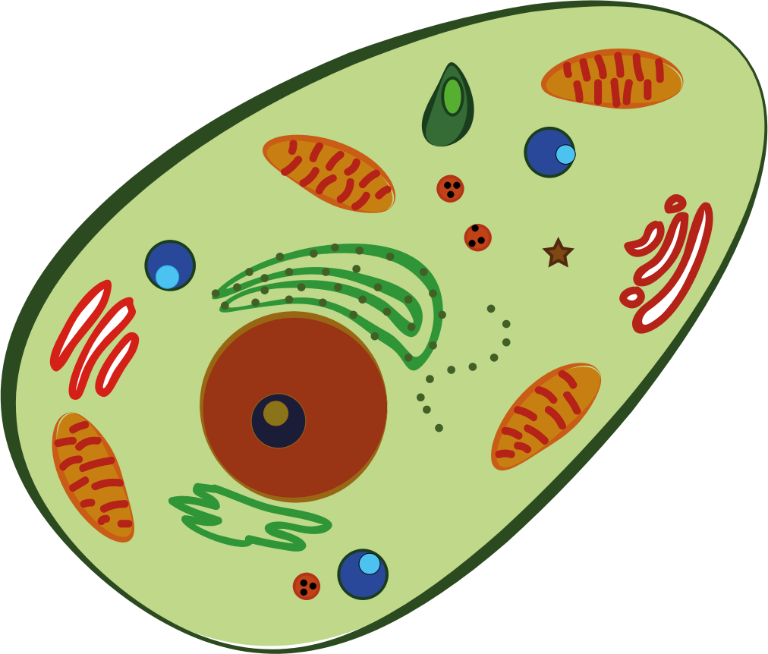
פחמימות
תפקידי הפחמימות בגוף האדם – אספקת אנרגיה
יחידות הבסיס של גופינו הם טריליוני התאים המרכיבים אותו.
האנרגיה מופקת בתאים והם אלו אשר משתמשים בה לצורך מטבוליזם (פירוק ובנייה של חומרים), הכנסת חומרים לתא, תנועה של אברונים בתוך התא ועוד.

Slide 30
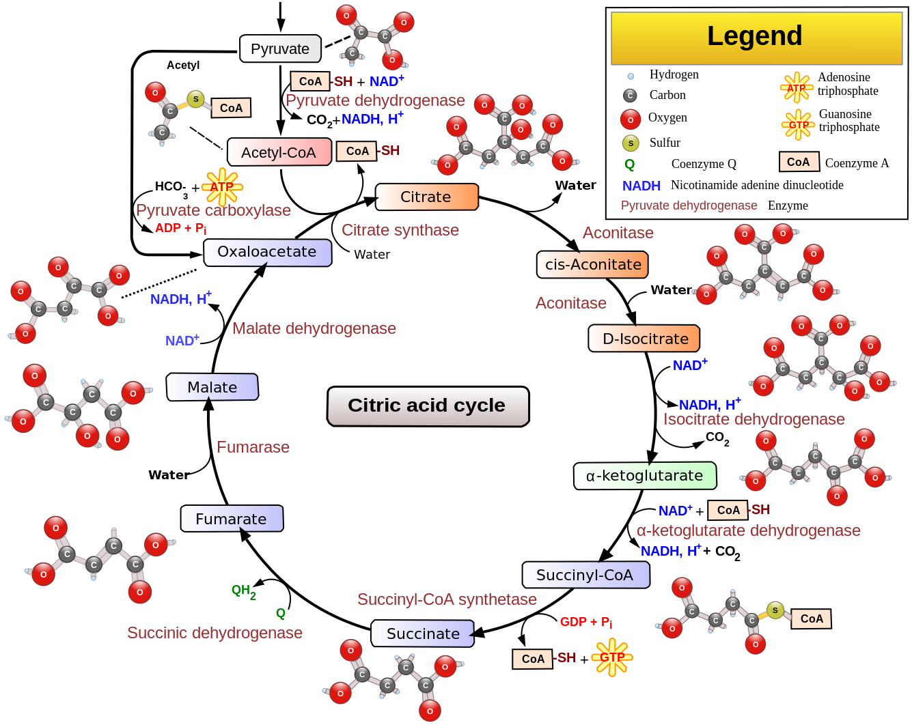
פחמימות
תפקידי הפחמימות בגוף האדם – אספקת אנרגיה
מקור האנרגיה הכימית בתאי גוף האדם הוא ברובו מפירוק גלוקוז בתהליך הנשימה התאית בנוכחות חמצן.

Slide 31
פחמימות
תפקידי הפחמימות בגוף האדם – אספקת אנרגיה
הפקת אנרגיה מפירוק גלוקוז בתהליך הנשימה התאית בנוכחות חמצן (נשימה אירובית).
גלוקוז
חמצן
פחמן דו חמצני
מים
CLEANPNG

Slide 32
פחמימות
הפקת אנרגיה – נשימה תאית בנוכחות חמצן
מולקולת ה-ATP יכולה לנוע בתא ולשמש אברונים שונים בתהליכים בהם נדרשת אנרגיה מיידית.

Slide 33
פחמימות
מהו ATP?

Slide 34
פחמימות
מדוע הפקת האנרגיה בגופינו (נשימה תאית) היא בעיקר בנוכחות חמצן?
נשימה תאית ללא חמצן (תסיסה) - 2 ATP
נשימה תאית בנוכחות חמצן - 30 ATP

Slide 35
פחמימות
נשימה תאית ופוטוסינתזה – תהליך מחזורי
פוטוסינתזה
נשימה תאית (חמצן)
ATP

Slide 36
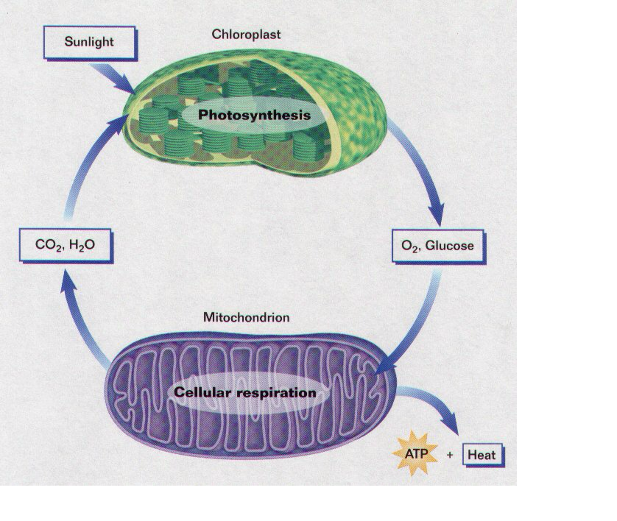
פחמימות
כלורופלסט
פוטוסינתזה
מים + פד"ח
גלוקוז + חמצן
נשימה תאית (בנוכחות חמצן) ופוטוסינתזה
מיטוכונדריון
נשימה תאית

Slide 37
האם מותר לישון עם צמחים בלילה?
עכשיו אתם יודעים - לישון עם צמחים - מכון דוידסון - סרטוני מדע

Slide 38
פחמימות
תפקידי הפחמימות – מרכיב בחומר התורשתי (DNAׂ וגם ב RNA)

Slide 39
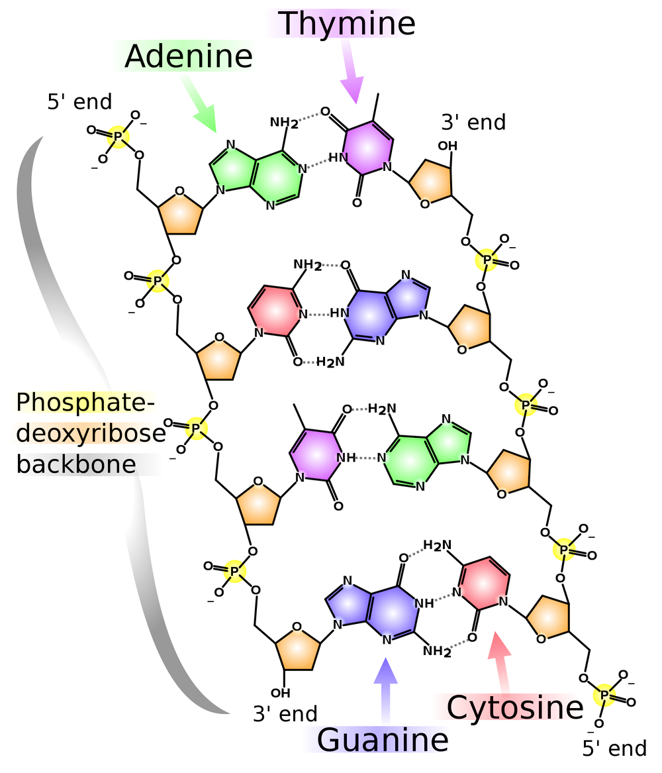
פחמימות
תפקידי הפחמימות –
מרכיב בחומר התורשתי (DNAׂ)

Slide 40
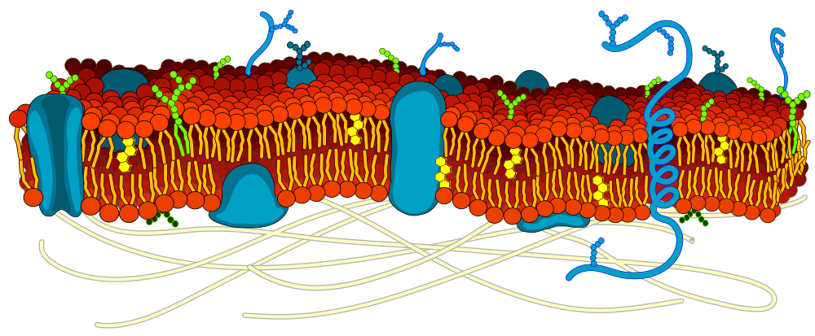
פחמימות
תפקידי הפחמימות – זיהוי עצמי של תאי הגוף.
חוץ התא
קרום התא
תוך התא

Slide 41
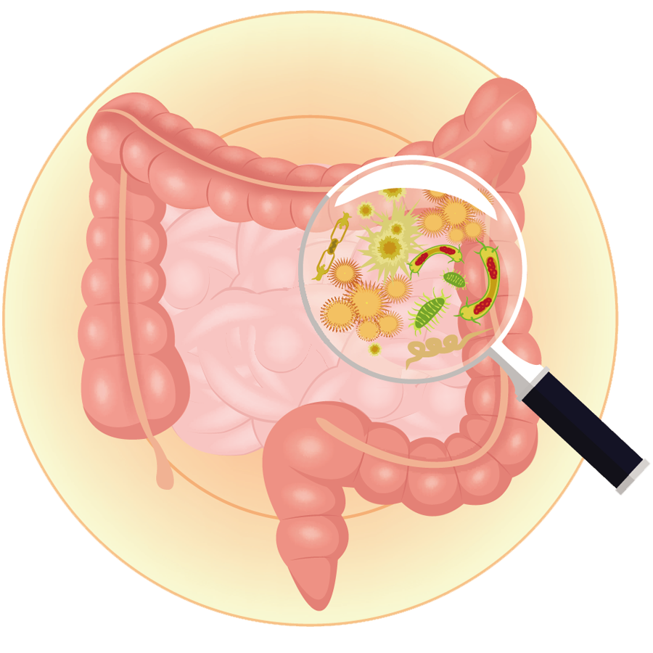
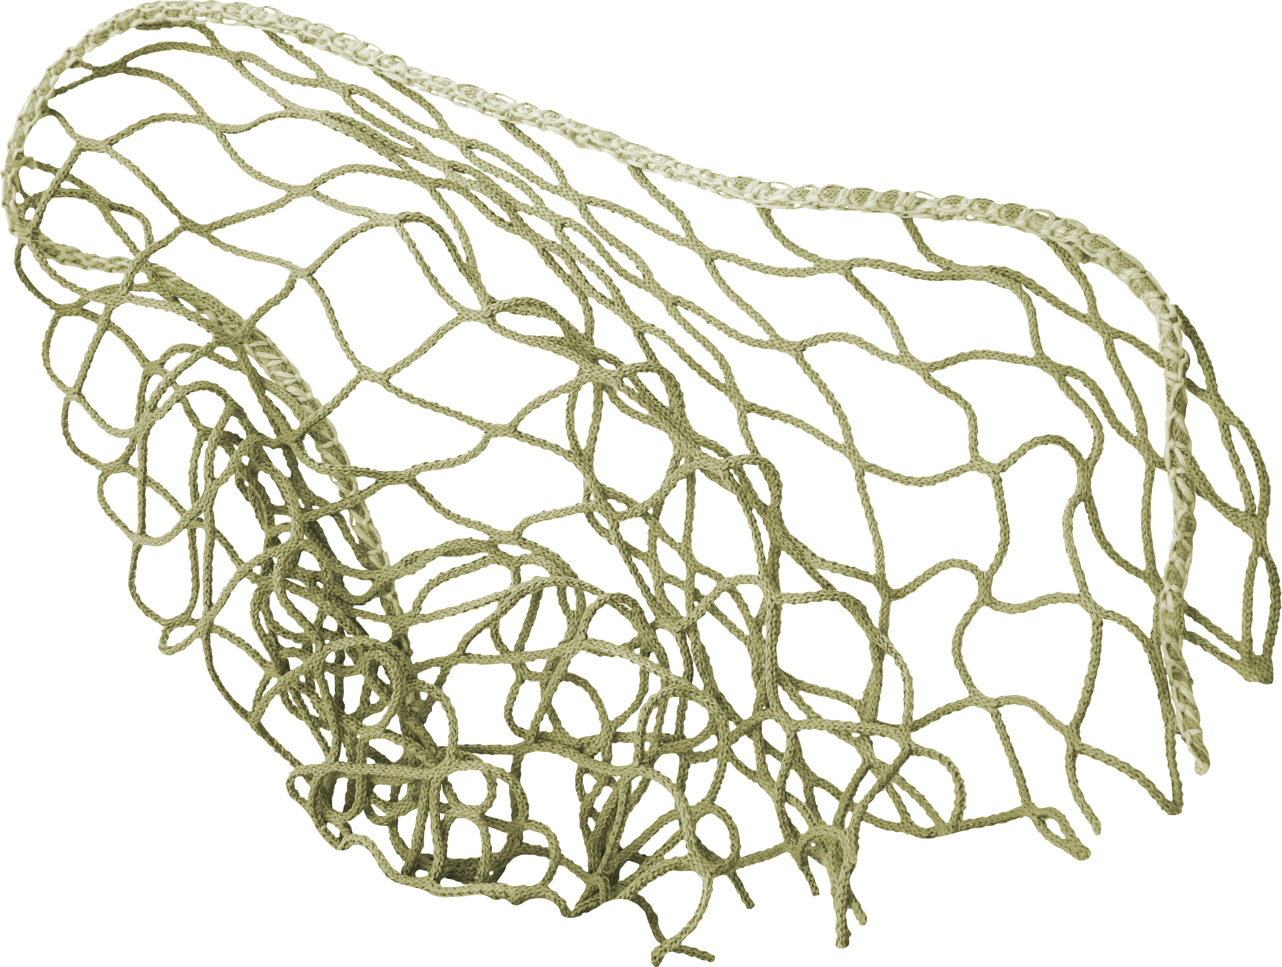
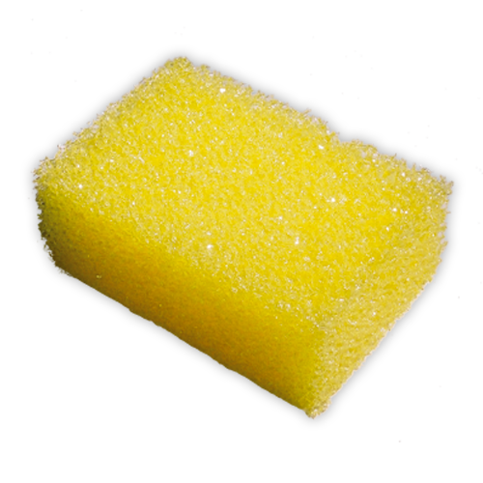
פחמימות
תפקידי הפחמימות – סיבים תזונתיים עוזרים בניקוי מערכת העיכול.

Slide 42
פחמימות
תפקידי הפחמימות בגוף האדם
אספקת אנרגיה.
משמשמות כמרכיב בחומר התורשתי ( DNA וגם ב RNA).
עוזרות למערכת החיסונית לזהות את תאי הגוף.
חלק מקבוצות הפחמימות עוזרות בניקוי מערכת העיכול.

Slide 43
מה נלמד היום ?
החומרים מהם אנו ניזונים – פחמימות.
פחמימות – תעודת זהות.
מקור הפחמימות בתזונת האדם.
תפקידי הפחמימות.
Needpix.com

Slide 44
מה נלמד בשיעור הבא
מיון הפחמימות לקבוצות.

Slide 45
שימוש ביצירות מוגנות בזכויות יוצרים ואיתור בעלי זכויות
השימוש ביצירות במהלך שידור זה נעשה לפי סעיף 27א לחוק זכות יוצרים, תשס"ח-2007. אם הינך בעל הזכויות באחת היצירות, באפשרותך לבקש מאיתנו לחדול מהשימוש ביצירה, זאת באמצעות פנייה לדוא"ל rights@education.gov.il

